Slide 1
基于连续等式约束优化的 缺失能耗数据填补工具的设计与实现
答辩人：曾彬（15210240099）
导 师：丁向华副教授

Slide 2
目 录
研究背景及意义
研究现状与分析
研究问题
研究内容与方法
已完成工作
后续工作

Slide 3
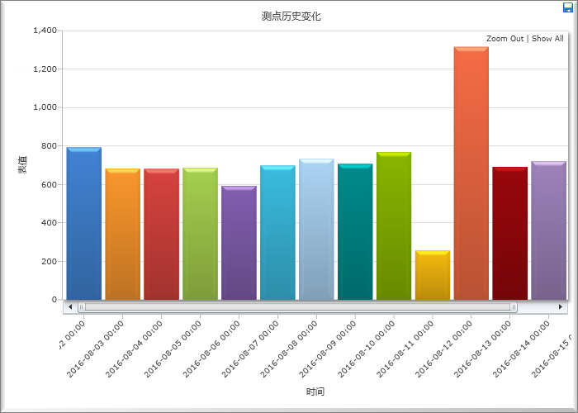
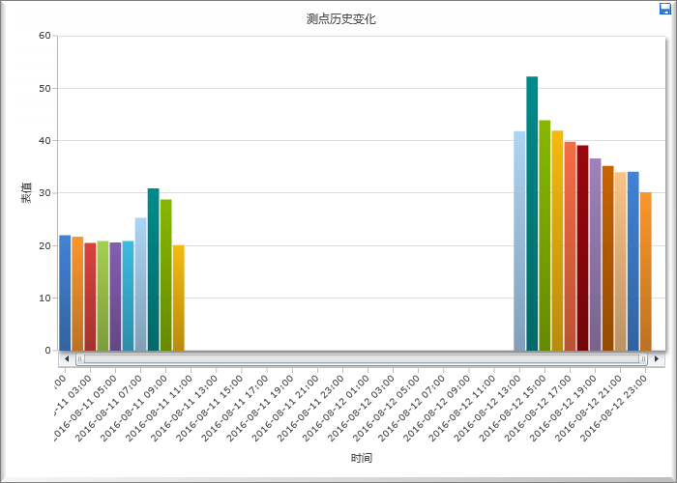
研究背景及意义
目前，在电力系统中需要采集、传输的数据量非常庞大。造成能耗数据缺失的主要原因：
网络中断造成数据中断；
设备损坏以及维修期间造成能耗数据缺失；
更换智能表具、更换数据采集器造成的异常数据被剔除；
变更电力线路拓扑结构造成的异常数据被剔除。
缺失数据填补是复旦大学节能监管平台运行维护系统一个重要功能模块。
填补缺失能耗数据的意义：
减少查询异常（如图）；
尽可能恢复能耗趋势，减少误判，给决策人员提供参考；
维护能耗数据完整性，减少对能耗分析的不利影响。
按天查询有值
具体到某一天确没有值

Slide 4
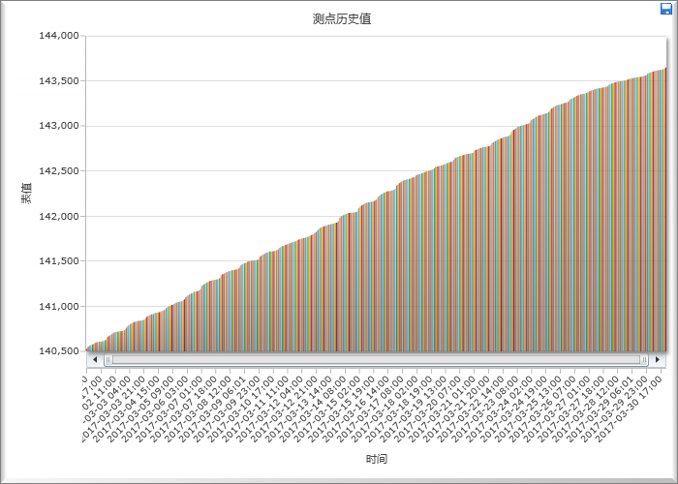
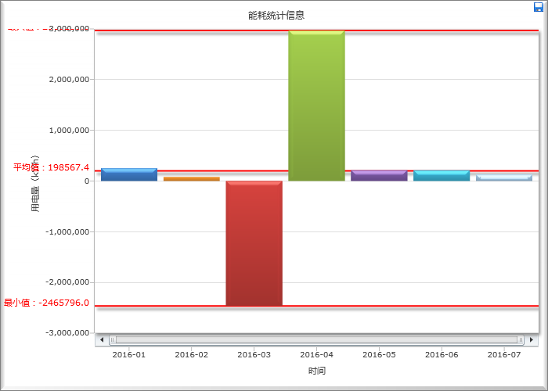
研究现状与分析
问题的普遍性：
缺失能耗数据回补问题，是大型公共建筑能耗监测平台普遍存在的问题^{[1]}
目前存在的解决方法：
均值插补、线性回归^{[2]}、神经网络^{[3]}、基于KNN^{[4]}
拉格朗日插值^{[2]}、三次样条插值^{[5]}
…
节能平台数据特点：
能耗数据以递增形式存储
现有解决方法缺陷：
未考虑区间和约束
缺失区间内个数不确定
总和已知

Slide 5
研究问题
缺失数据填补算法：
如何尽可能准确地填补能耗数据，恢复能耗趋势？
如何填补的数据满足区间总和约束？
缺失数据填补策略：
何时检测缺失数据？
何时填补缺失数据？
如何提高填补效率？
关联测点间缺失数据处理策略：
拓扑变更后，如何处理填补数据？
总和已知
……

Slide 6

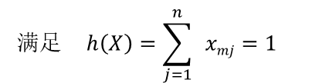
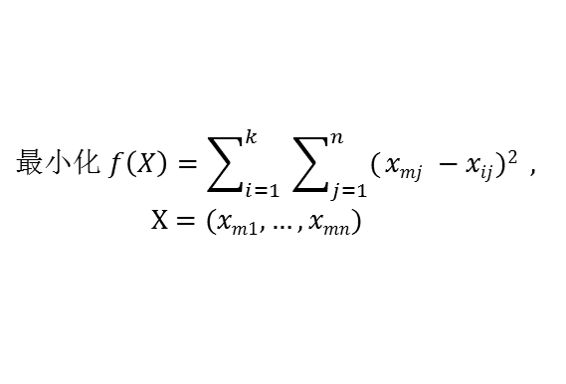
研究内容与方法
问题1：缺失数据填补算法
前一周
缺失
后一周
能耗
数据库
基于KNN、DTW
根据时间序列相似度
提取前K条相似曲线
最小化填补能耗值
与K条相似曲线的欧式距离
转化为连续等式约束优化问题
$$最小化 f\left(X\right)=\sum_{i=1}^{k}{ }\sum_{j=1}^{n}{(}xmj −xij)2 ,$$
$X=(xm1,…,xmn)$
拉格朗日乘数法
$$满足 h\left(X\right)=\sum_{j=1}^{n}{ }xmj=1$$
完成填补
$$xmj∈(0 , 1)$$

Slide 7
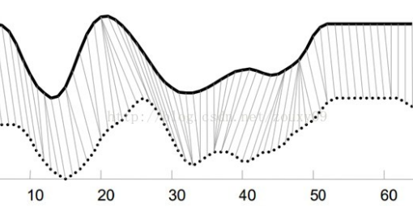

研究内容与方法
问题1：缺失数据填补算法
时间序列相似性度量：
动态时间规整（DTW）
能够匹配非等长时间序列
能耗数据的缺失，造成时间序列不等长
欧式距离
连续等式约束优化：
拉格朗日乘数法
一种数值解决方法
快速求得答案
$$F\left(x,y\right)=f\left(x,y\right)+λh(x,y)$$

Slide 8
研究内容与方法
问题2：缺失数据填补策略
为了提高效率，检测和填补分别进行
检测
每天执行
每周执行
填补
填补算法
定时器
预处理能耗数据
检测与合并缺失区间
读取缺失区间和预处理数据，
使用填补算法得到填补数据
缺失数据表：
测点ID
缺失起始时间
缺失终止时间
区间能耗总和
缺失区间表
预处理数据表
填补数据表
填补数据表：
测点ID
时间（小时）
能耗值
Id | ST | ET | S
Id | T | V
Id | T | V
预处理数据表：
测点ID
时间（小时）
能耗值
为了节省存储，只保存前三周数据
当前时间
前三周
前两周
前一周
缺失区间

Slide 9
研究内容与方法
问题3：关联测点间缺失数据处理策略
存在缺失数据
情况一
情况二
对于情况一：
对父测点缺失区间进行填补
对于情况二：
由于子测点数据缺失，因此父测点能耗值少加了该子测点能耗。
不存在缺失数据
增加虚拟点
……
……
当情况二拓扑发生变更，
无法将填补的数据加到原父测点
将变化测点的填补数据，转移给新增的虚拟测点

Slide 10
已完成工作
实验数据采集
复旦大学节能监管平台483个一般用电、空调用电和照明用电测点，从2016年1月1日到2016年12月31日的每小时能耗数据，以及这些测点的详细信息。
生成缺失数据^{[6]}
测点选取
测点编号：13162，测点名称：恒隆物理楼空调电度，能耗类型：空调用电
测点编号：13475，测点名称：第三教学楼照明电度，能耗类型：照明用电
测点编号：200010，测点名称：理科图书馆-电度，能耗类型：一般用电
对于每个测点，生成4、5、10、11月份，连续24小时-72小时的缺失区间。
初步实验结果
K=3
图1 测点13162填补结果
图2 测点13475填补结果
图3 测点200010填补结果

Slide 11
后续工作
第3步、
将功能模块集成到复旦大学节能监管平台运行维护系统中
第2步、
实现缺失数据填补策略
第1步、
深入完善填补算法实验
增加对比实验
实现关联测点间缺失数据处理策略

Slide 12
参考文献
[1] 杨石, 罗淑湘, 钟衍,等. 大型公共建筑能耗监测平台存在问题及其初步解决方案[J]. 建筑技术, 2014, 45(8):714-718.
[2] Chen H, Claridge D E. Procedures for Filling Short Gaps in Energy Use and Weather Data[J]. [660]Symposium on Improving Building Systems in Hot and Humid Climates, 2000.
[3] Xue-Yong Y E, Jun-Ji W U, Yang W, et al. The Correction of the Bad Data in Power System Based on Neural Network[J]. Power System Technology, 2007, 52(5):692-696.
[4] Pan L, Li J. K-Nearest Neighbor Based Missing Data Estimation Algorithm in Wireless Sensor Networks[J]. Wireless Sensor Network, 2010, 2(2):115-122.
[5] Baltazar J C, Claridge D E. Study of cubic splines and Fourier series as interpolation techniques for filling in short periods of missing building energy use and weather data[J]. Journal of Solar Energy Engineering, 2006, 128(2): 226-230.
[6] Yi X, Zheng Y, Zhang J, et al. ST-MVL: Filling Missing Values in Geo-sensory Time Series Data[J]. 2016.
[7]恩格尔布雷希特. 计算群体智能基础[M]. 清华大学出版社, 2009.

Slide 13
谢谢！

